Slide 1


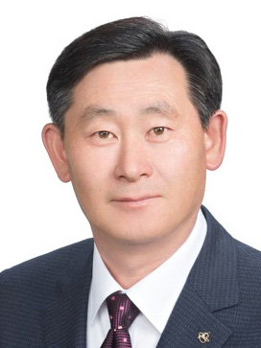
토지사용승낙서 징구에 따른
문제점 해소 방안 제안
【이병규 의원】

Slide 2
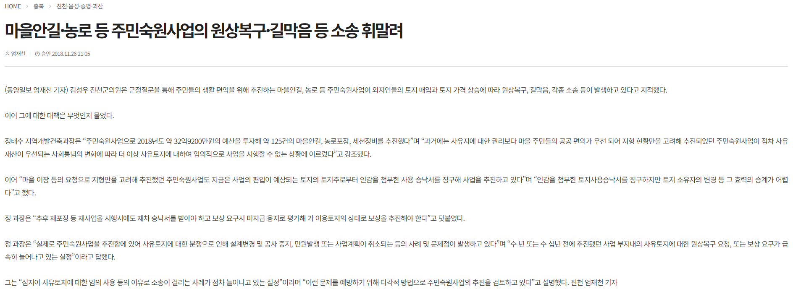
출처-아주경제 남가언기자

Slide 3
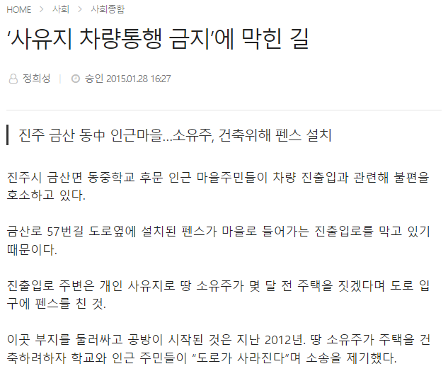
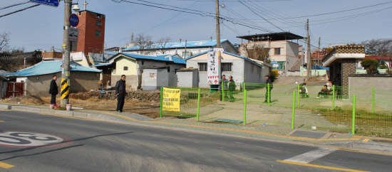
출처-경남일보 정희성기자

Slide 4
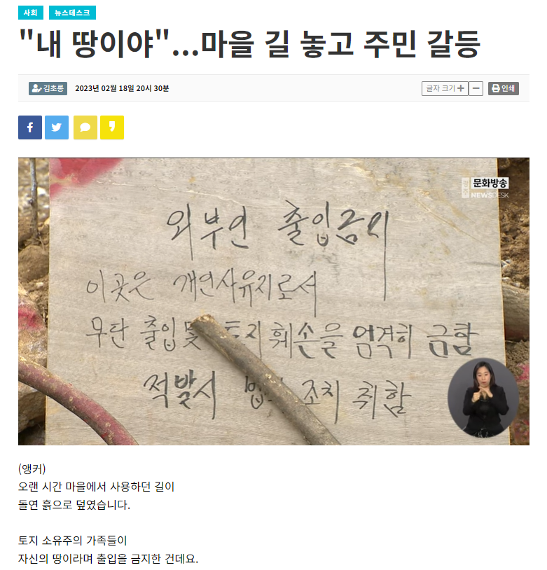
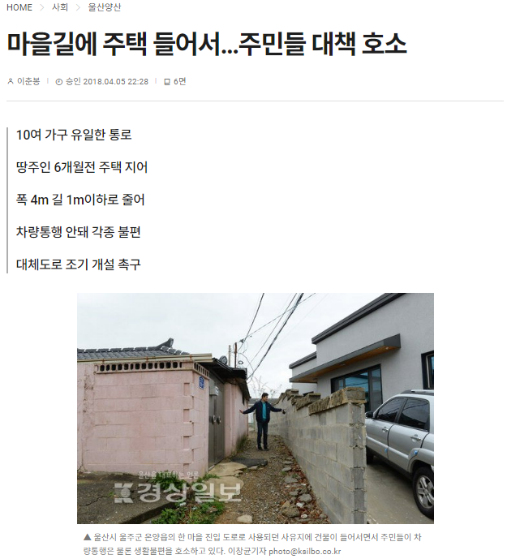
출처-광주MBC 김초롱 기자
출처-경상일보 이준봉 기자

Slide 5
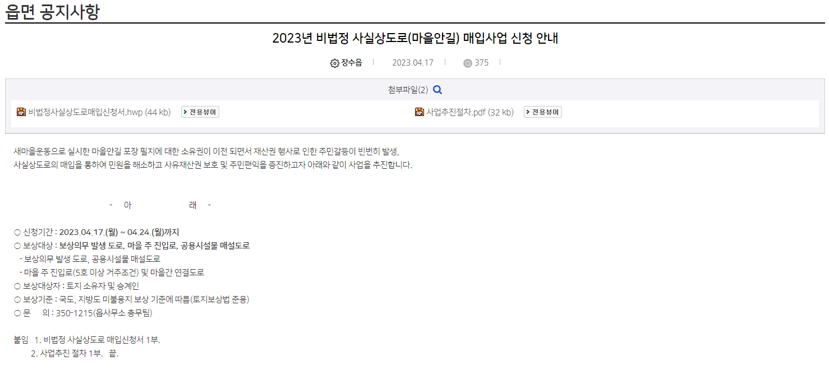
2023년 장수읍 사실상도로(마을안길)
매입사업(보상) 신청안내

Slide 6
토지사용승낙서 징구에 따른
문제점 해소 방안 제안
【이병규 의원】

